Slide 1
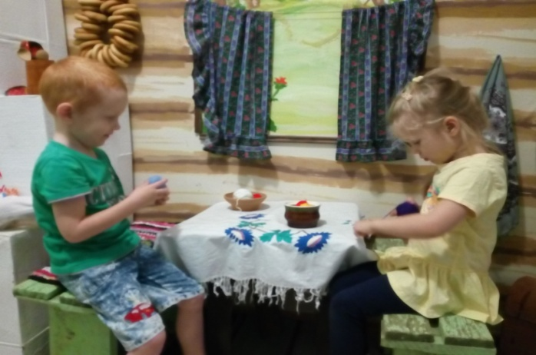
«Игра как средство образовательной деятельности в условиях реализации ФГОС ДО в области «Речевое развитие»
Учителя-логопеды МБДОУ № 307
Тихонова В.Н., Воднева О.Ф.

Slide 2
«Игры детей — вовсе не игры, и правильнее смотреть на них как на самое значительное и глубокомысленное занятие этого возраста.» Мишель де Монтень

Slide 3
В пункте 2.7 Стандарта дошкольного образования игра определяется как инструмент для организации деятельности ребёнка, его многогранного развития в социально-коммуникативной, речевой, познавательной, художественно-эстетической и физической образовательных областях.

Slide 4
Вопрос организации предметно – развивающей среды ДОУ на сегодняшний день стоит особо актуально. Это связано с введением нового Федерального государственного образовательного стандарта (ФГОС) в дошкольном образовании. п.3.3.4.ФГОС ДО гласит, что «развивающая предметно – пространственная среда должна быть содержательно-насыщенной, трансформируемой, полифункциональной, вариативной, доступной и безопасной». А так же насыщена игровыми материалами, соответствующими возрастным особенностям.

Slide 5
Развитие игровой деятельности по ФГОС
1. Инициатива и замысел взрослого
2. Инициатива ребенка поддержка взрослого
3.Инициатива и замысел ребенка

Slide 6
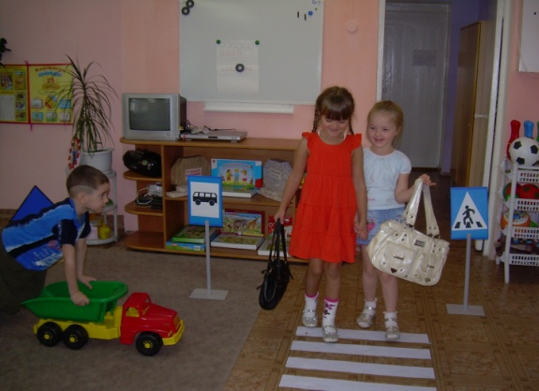
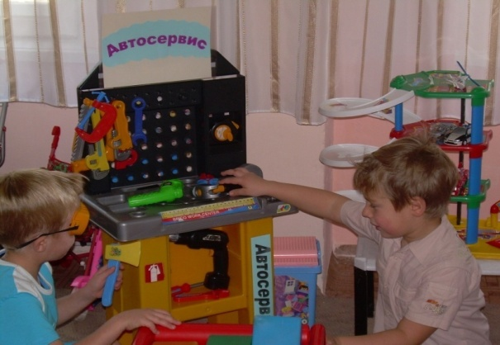
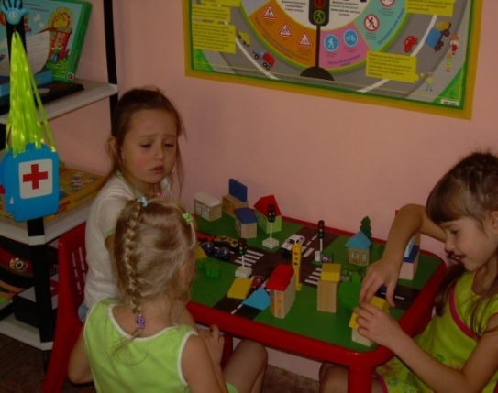
Задачи построения речевой развивающей среды
обеспечение возможности восприятия и наблюдения за правильной речью;
обеспечение богатства сенсорных представлений;
обеспечение возможности самостоятельной индивидуальной речевой деятельности ребенка;
обеспечение комфортного состояния ребенка в проявлении речевых реакций.

Slide 7
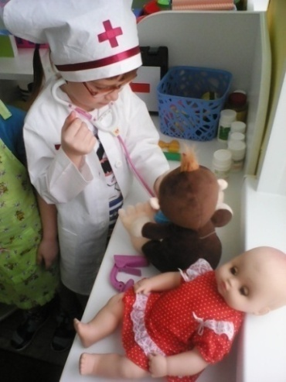
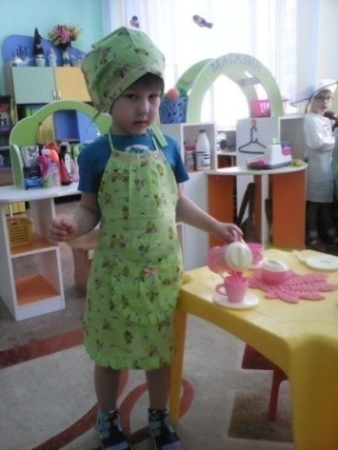
Организация речевой развивающей среды МБДОУ № 307

Slide 8
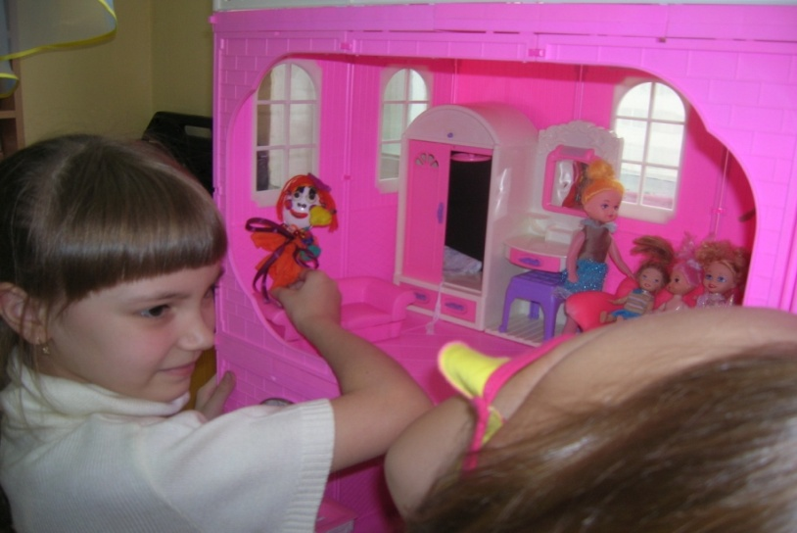
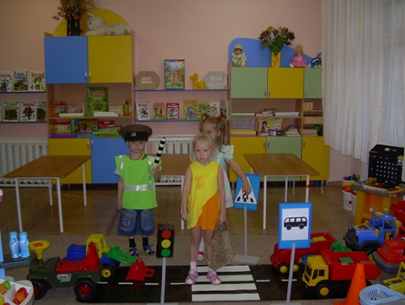

Slide 9
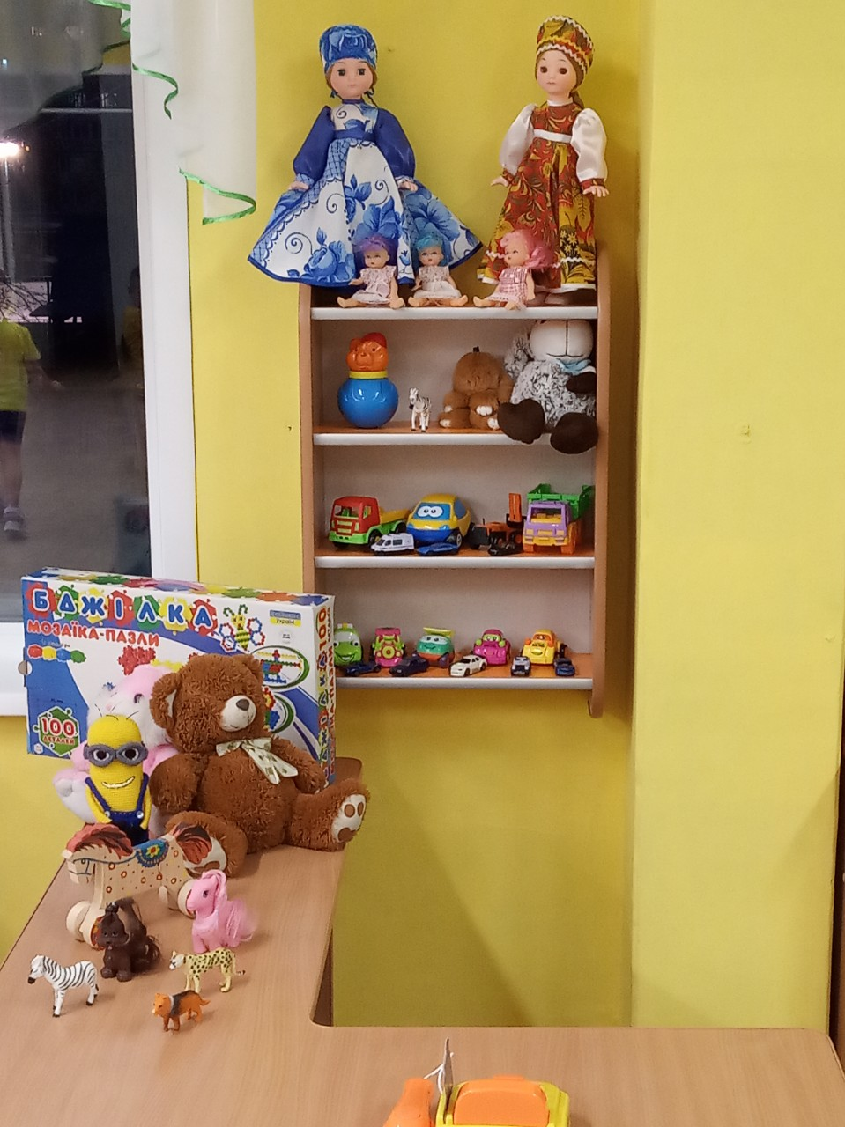
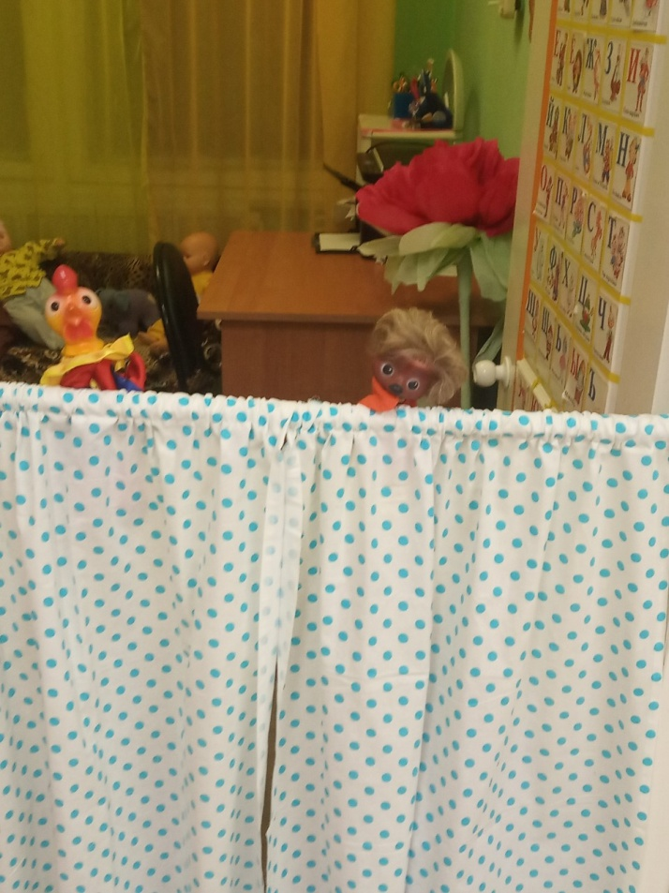

Slide 10
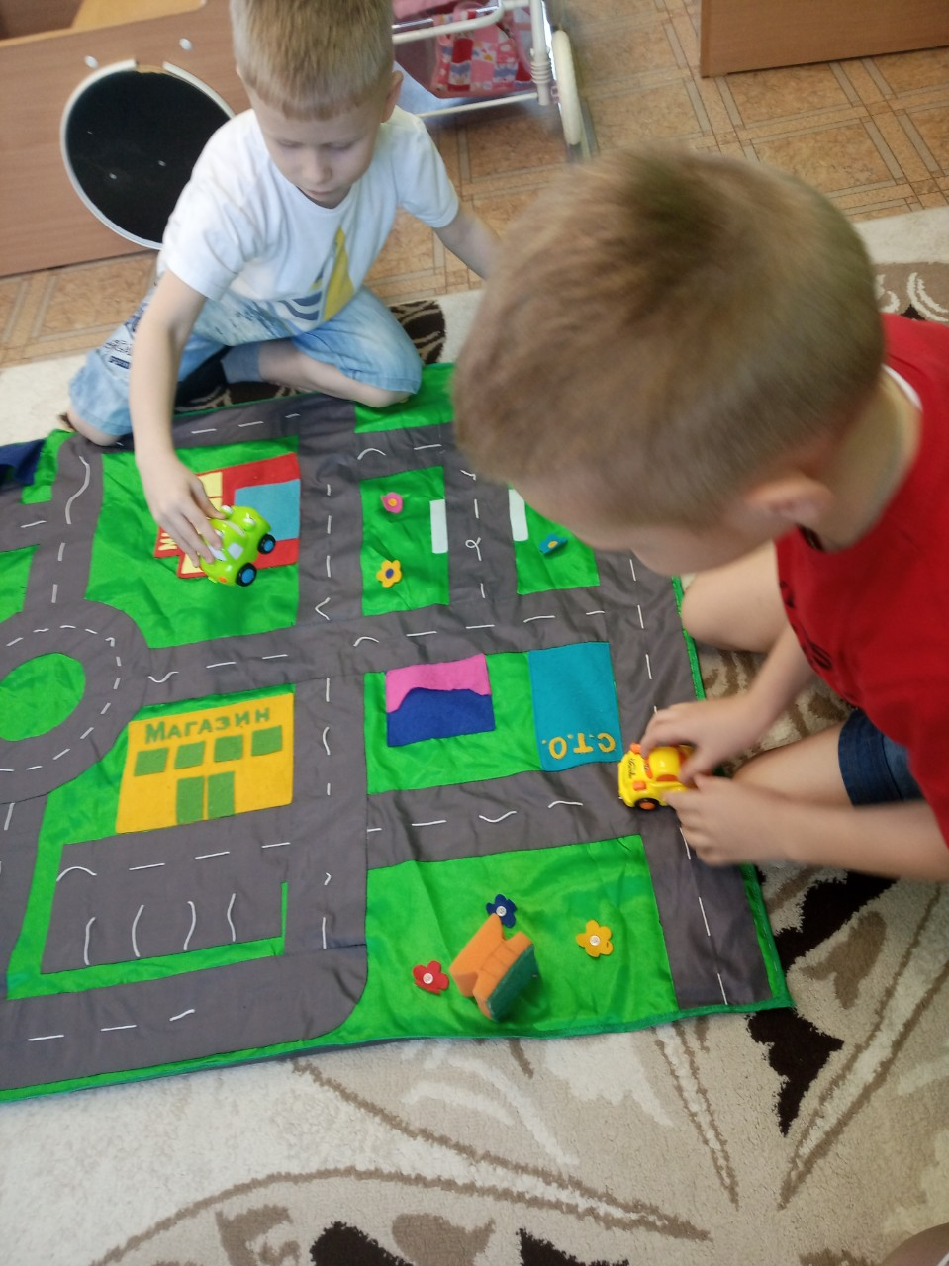
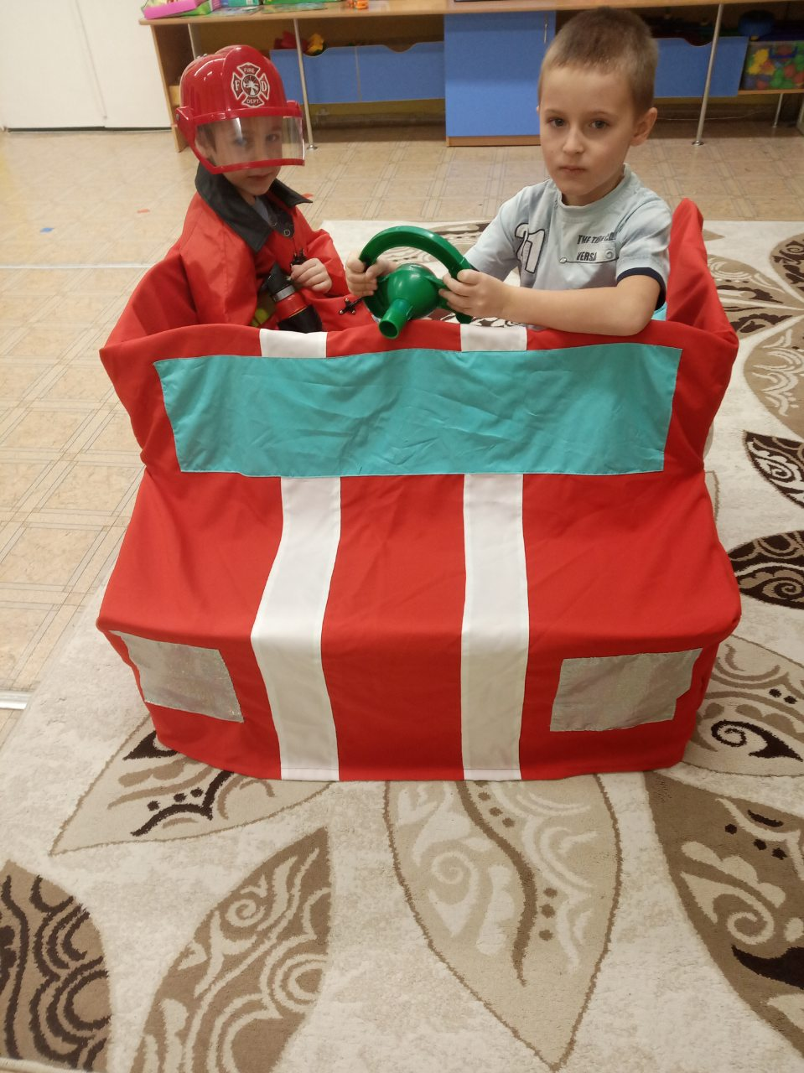

Slide 11
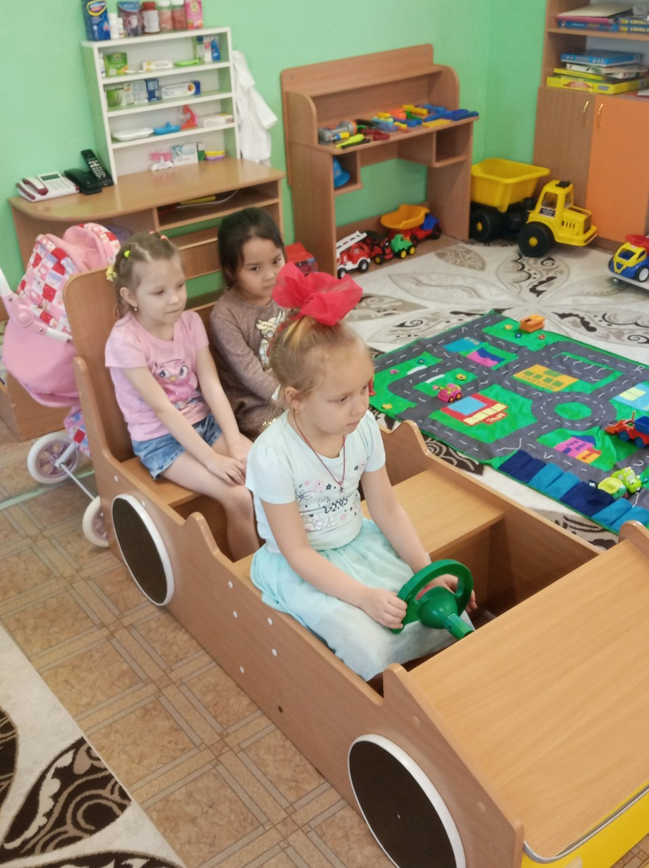
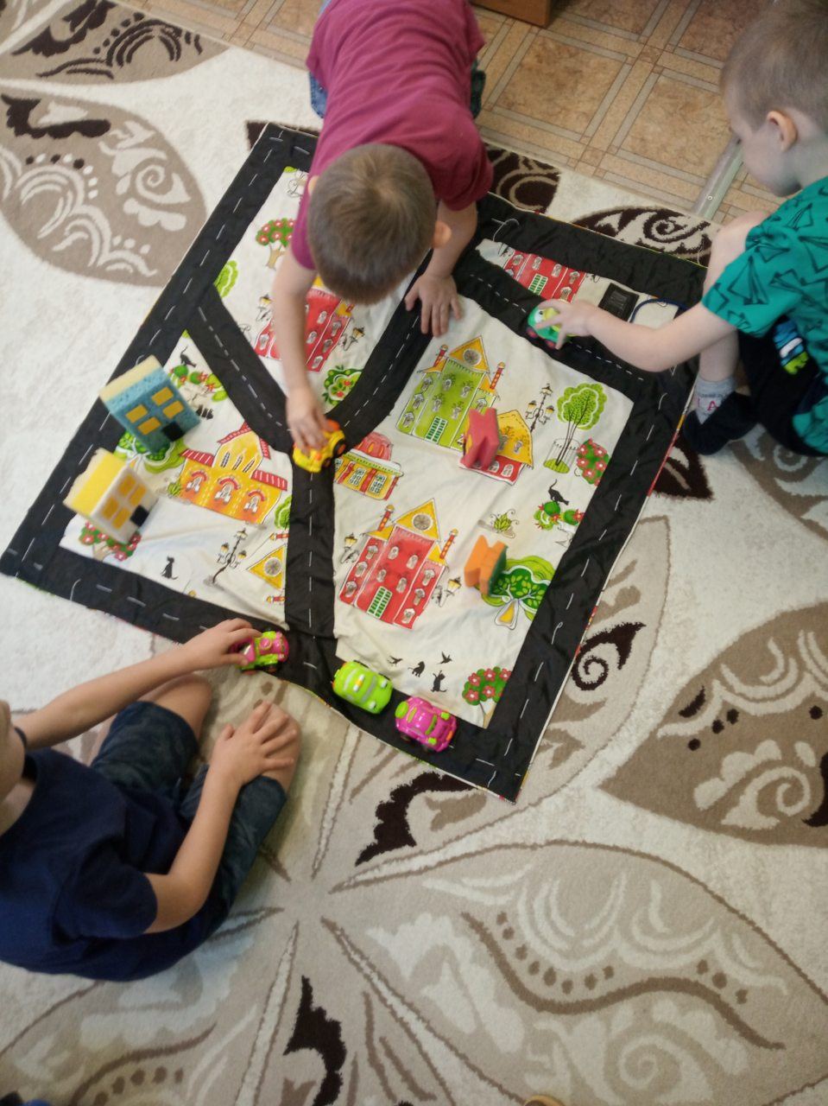

Slide 12
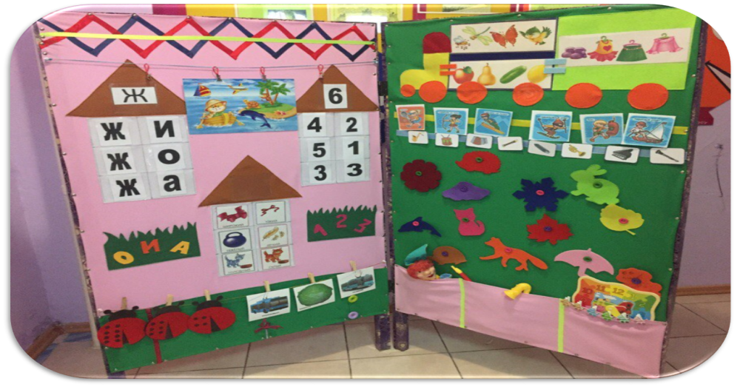
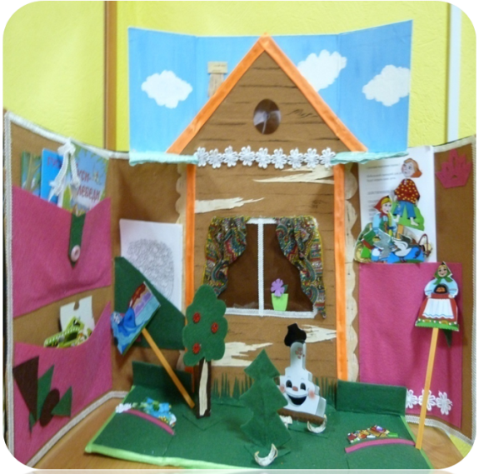
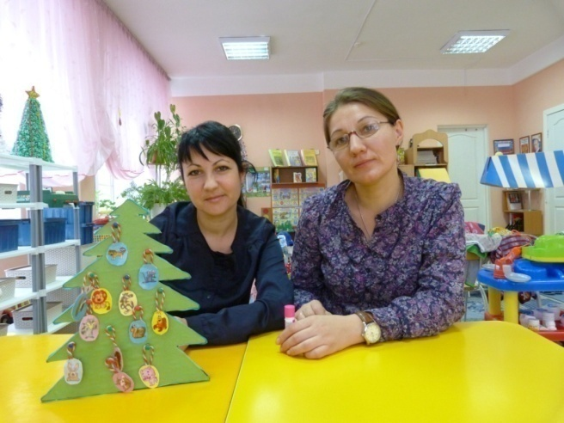
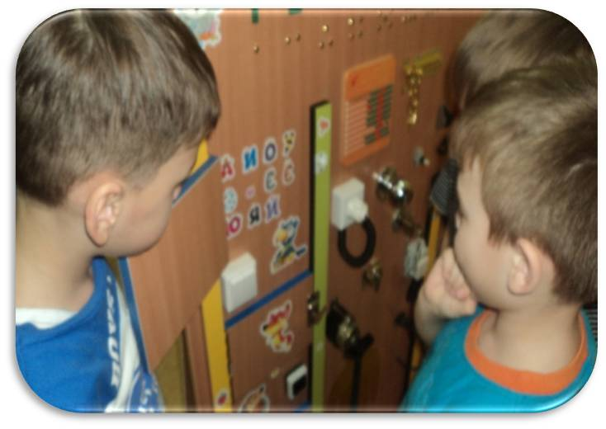
использование разнообразного нестандартного игровое оборудование

Slide 13
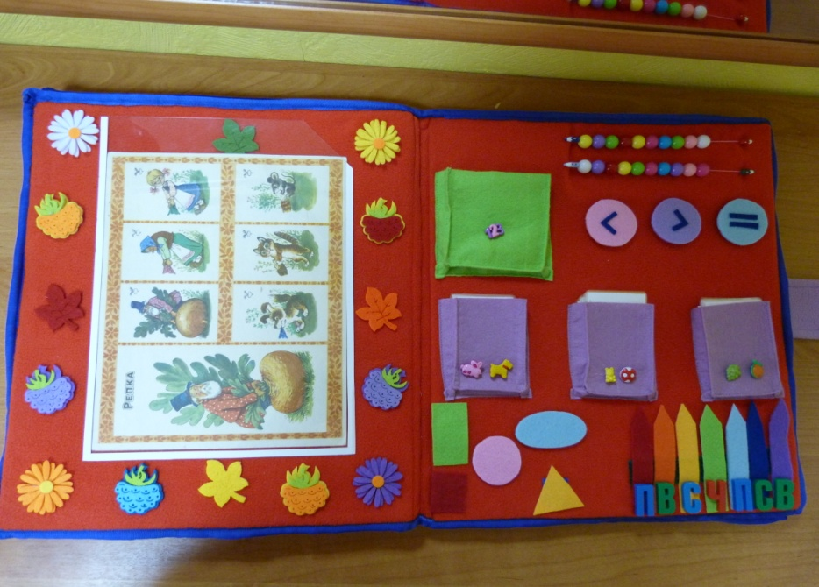
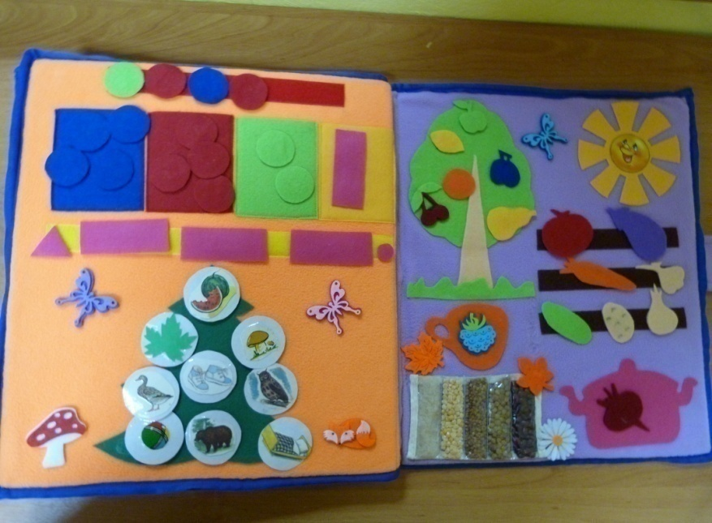
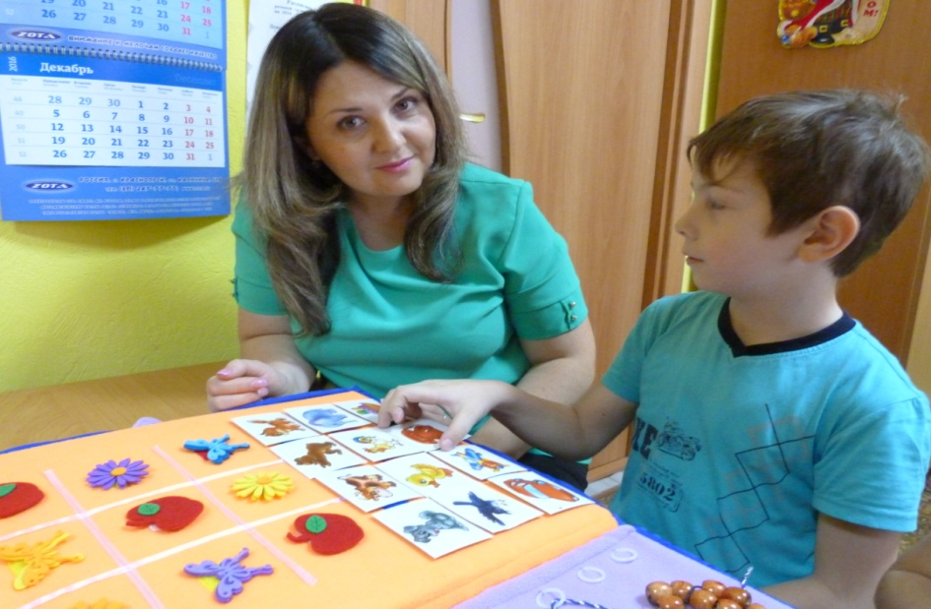
«Грамотяша»

Slide 14
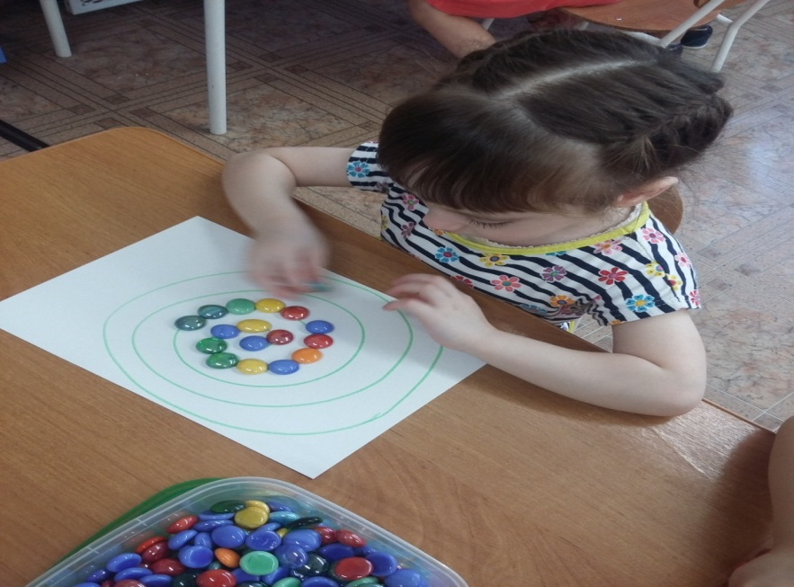
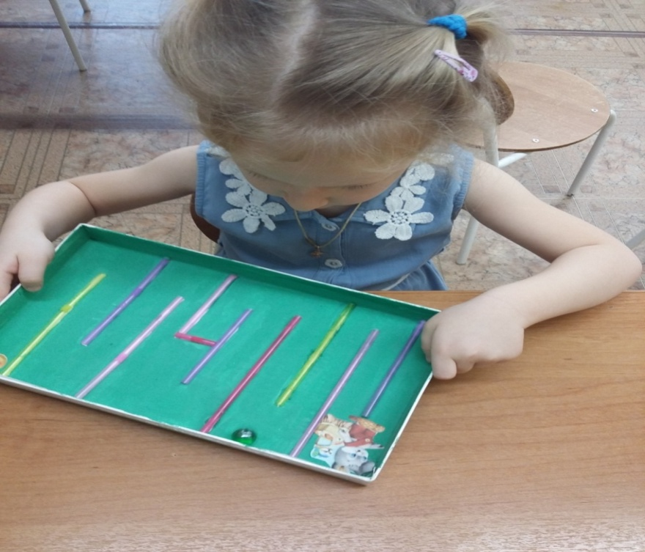
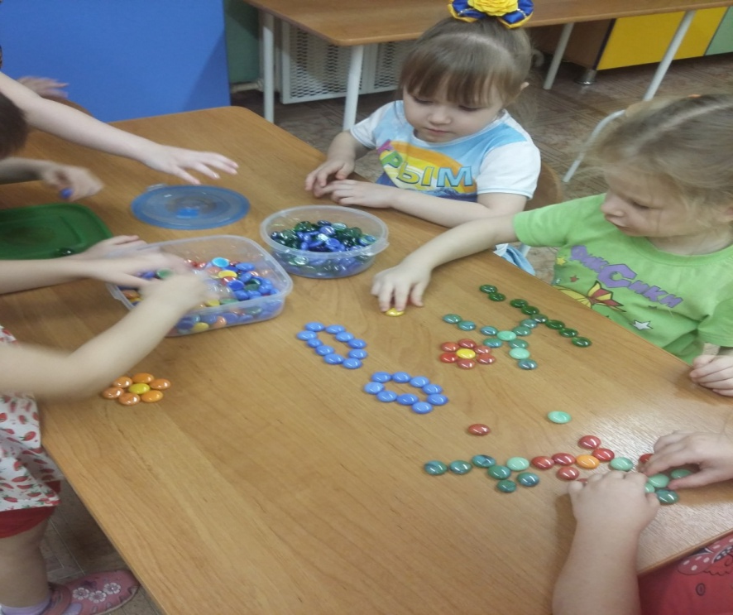

Slide 15
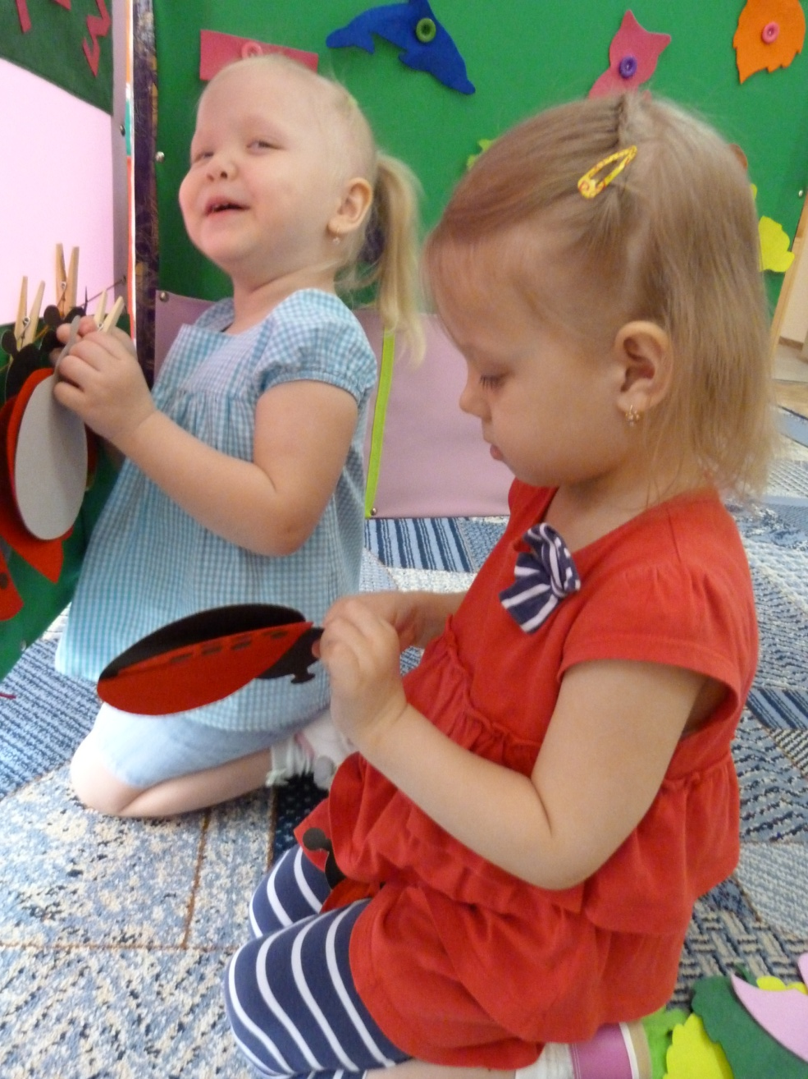
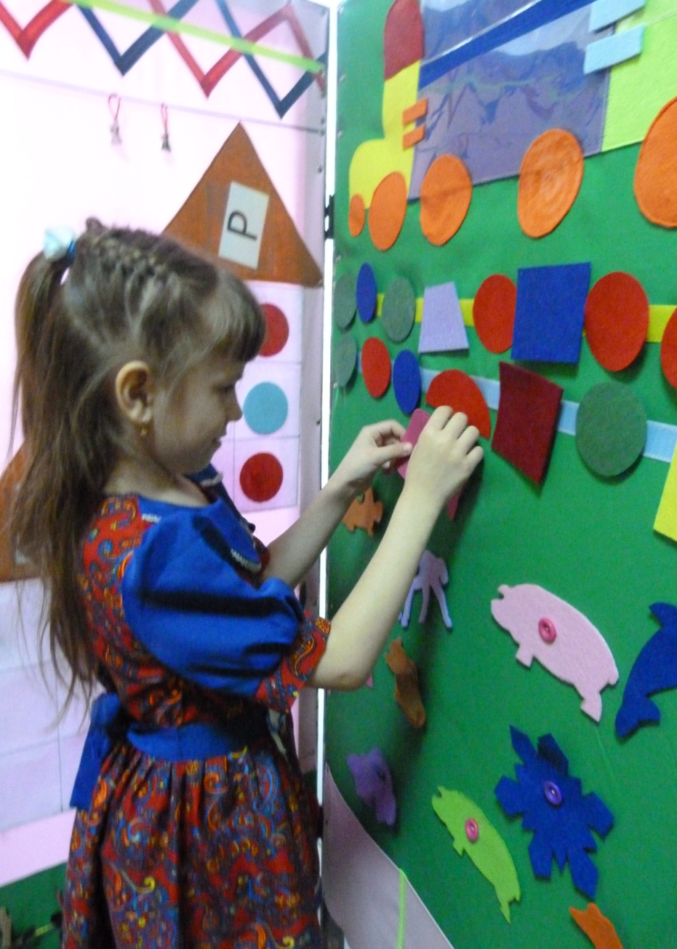

Slide 16
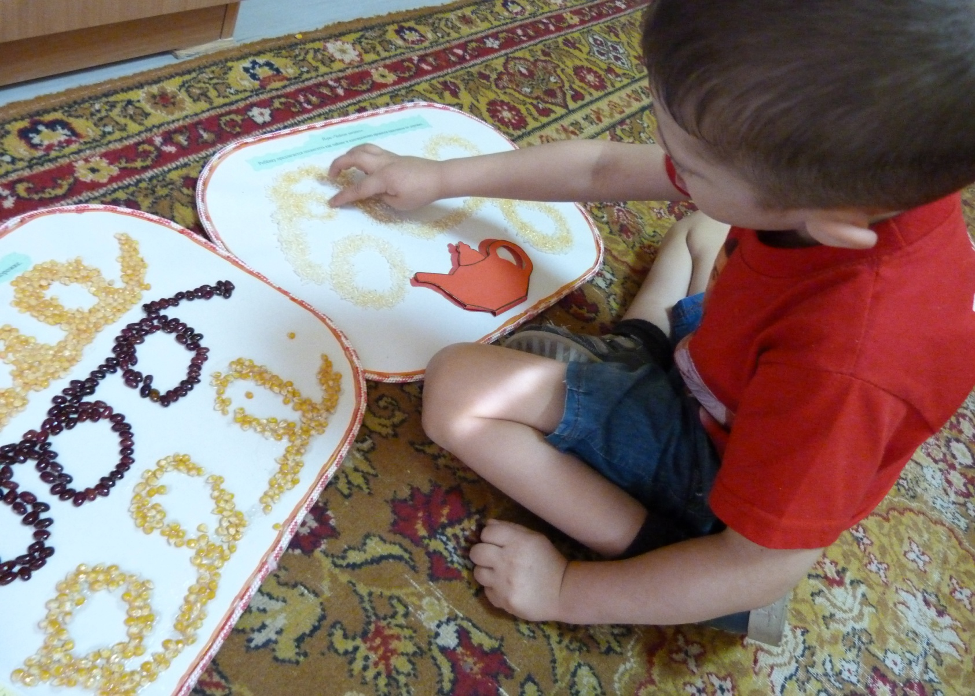

Slide 17
Благодарим за внимание!

